Slide 1
Кандидаты на присуждение повышенной академической стипендии Ученого Совета КрасГМУ
Докладчик:
Председатель Студенческого Совета КрасГМУ
Елена Касаткина

Slide 2
Лечебный
факультет

Slide 3
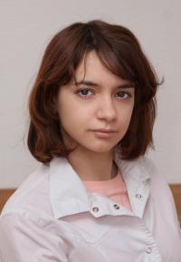
Дюжакова Анна Владиславовна– 4 курс
Средний балл зачетной книжки – 5,0
14 публикаций (5 международных и 2 статьи в журналах перечня ВАК).
Активное участие в научно-исследовательской работе в рамках СНО (на кафедре микробиологии им. доц. Б.М. Зельмановича, на кафедре медицинской генетики и клинической нейрофизиологии ИПО)
Место в студенческом рейтинге: 124

Slide 4
Шеваникова Дарья Игоревна– 4 курс
Средний балл зачетной книжки – 5,0
1 публикация.
с 2012 по 2014 год – член Совета СНО (участвовала в составе оргкомитета именных конкурсов 2012 – 2014 гг., в составе оргкомитета 77-й и 78-й итоговых студенческих конференций).
В студенческом рейтинге не участвовала.

Slide 5
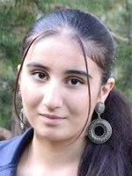
Микаиллы Гюльнар Тельман кызы – 5 курс
Средний балл зачетной книжки – 5,0
9 публикаций.
Активное участие в научно-исследовательской работе в рамках СНО (на кафедре общей хирургии, на кафедре фармакологии с курсами клинической фармакологии, фармацевтической технологии и курсом ПО, на кафедре перинатологии, акушерства и гинекологии, кафедре внутренних болезней №2).
Место в студенческом рейтинге: 173

Slide 6
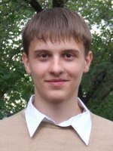
Галлингер Евгений Олегович– 6 курс
Средний балл зачетной книжки – 4,83
2 публикации
Член сборной команды КрасГМУ по баскетболу.
2-х кратный чемпион Сибири по стритболу среди медицинских ВУЗов.
Вице-чемпион России по стритболу среди медицинских ВУЗов.
2-х кратный чемпион спартакиады Советского района.
В студенческом рейтинге не участвовал.

Slide 7
Педиатрический факультет

Slide 8
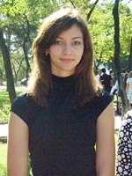
Коваль Анастасия Сергеевна – 5 курс
Средний балл зачетной книжки – 4,83
Активно занимается научной деятельностью (на кафедре патофизиологии, фармакологии).
Состоит в сборной КрасГМУ по волейболу (многократный призер уровня города, края и РФ).
Место в студенческом рейтинге: 131

Slide 9
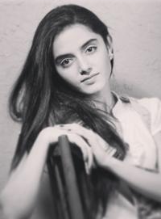
Афендиева Сабина Ширзад кызы – 5 курс
Средний балл зачетной книжки – 4,81
На протяжении трех лет танцор команды «Funny Такт» (двукратный победитель фестиваля «Студенческая весна» в г. Красноярске, победитель фестиваля медиков и медицинских работников).
Активная общественная деятельность на факультете.
Место в студенческом рейтинге: 250

Slide 10
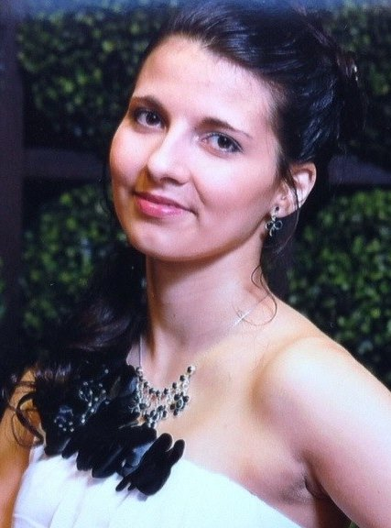
Ахмедова Эльмира Интизамовна – 5 курс
Средний балл зачетной книжки – 4,83
1 место в секции «Экстремальная медицина, медицина катастроф и скорая помощь» в 2014 году.
Член Штаба Универсиады-2019.
Член Союза Молодежи КрасГМУ.
Активная общественная деятельность на факультете.
Место в студенческом рейтинге: 12

Slide 11
Институт
стоматологии

Slide 12
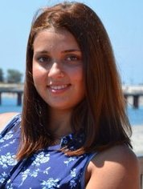
Митькина Екатерина Тарасовна– 5 курс
Средний балл зачетной книжки – 5,0
1 публикация.
3 место в конференции «основоположники морфологии».
1 место в VIII ежегодной олимпиаде по профилактике стоматологических заболеваний.
2 место в конкурсе студенческих работ по ортопедической стоматологии.
Боец ЛСО «Клиника».
Место в студенческом рейтинге - 339

Slide 13
Факультет
клинической психологии

Slide 14
Яровенко Алена Олеговна – 5 курс
Средний балл зачетной книжки – 4,85
11 публикаций (в том числе 2 на иностранном языке).
Организатор мероприятий: «Профессия-клинический психолог», «День психического здоровья», «День психолога в России».
Председатель Студенческого Совета факультета.
Место в студенческом рейтинге - 73

Slide 15
Фармацевтический колледж

Slide 16
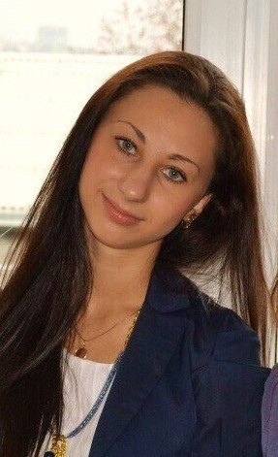
Акопян Эдита Эдуардовна– 4 курс
Средний балл зачетной книжки – 4,9
I место в олимпиаде анатомии
I место в олимпиаде по английскому языку
I место в олимпиаде по латинскому языку
Председатель Студенческого Совета Фармацевтического колледжа на протяжении 3 лет.
Место в студенческом рейтинге: 59

Slide 17
Благодарю за внимание!

